Slide 1
1
2
4
5
3
আজকের ক্লাসে সবাইকে স্বাগতম

Slide 2
আবু হাসান
সহকারি শিক্ষক
বিজবাগ সরকারি প্রাথমিক বিদ্যালয়।
সেনবাগ, নোয়াখালী।
mdabuhasan47@gmail.com
01672014710

Slide 3
বিষয়ঃ প্রাথমিক গণিত
শ্রেণিঃ ২য়
পাঠঃ সংখ্যা (৫১ –১০০)
পৃষ্ঠা: ০৪
সময়ঃ ৪০ মিনিট
পাঠ পরিচিতি
শ্রেণিঃ৫ম
বিষয়: প্রাথমিক বিজ্ঞান
অধ্যায়:6
শিরোনাম: খাদ্য সংরক্ষন।

Slide 4
এসো আমরা একটা ভিডিও দেখি

Slide 5
আজকের পাঠ
খাদ্য সংরক্ষণ

Slide 6
শিখনফলঃ
১
৮.২.১ বরফ দিয়ে, রিফ্রিজারেটরে, হিমাগারে বিভিন্ন প্রকার খাদ্যবস্তু রাখার সুবিধা বলতে পারবে।
৮.২.২ খাদ্য সংরক্ষণের গুরুত্ব বর্ণনা করতে পারবে।

Slide 7
খাদ্য সংরক্ষণ বলতে কী বুঝ?
খাদ্য সংরক্ষণ করা কেন প্রয়োজন?

Slide 8
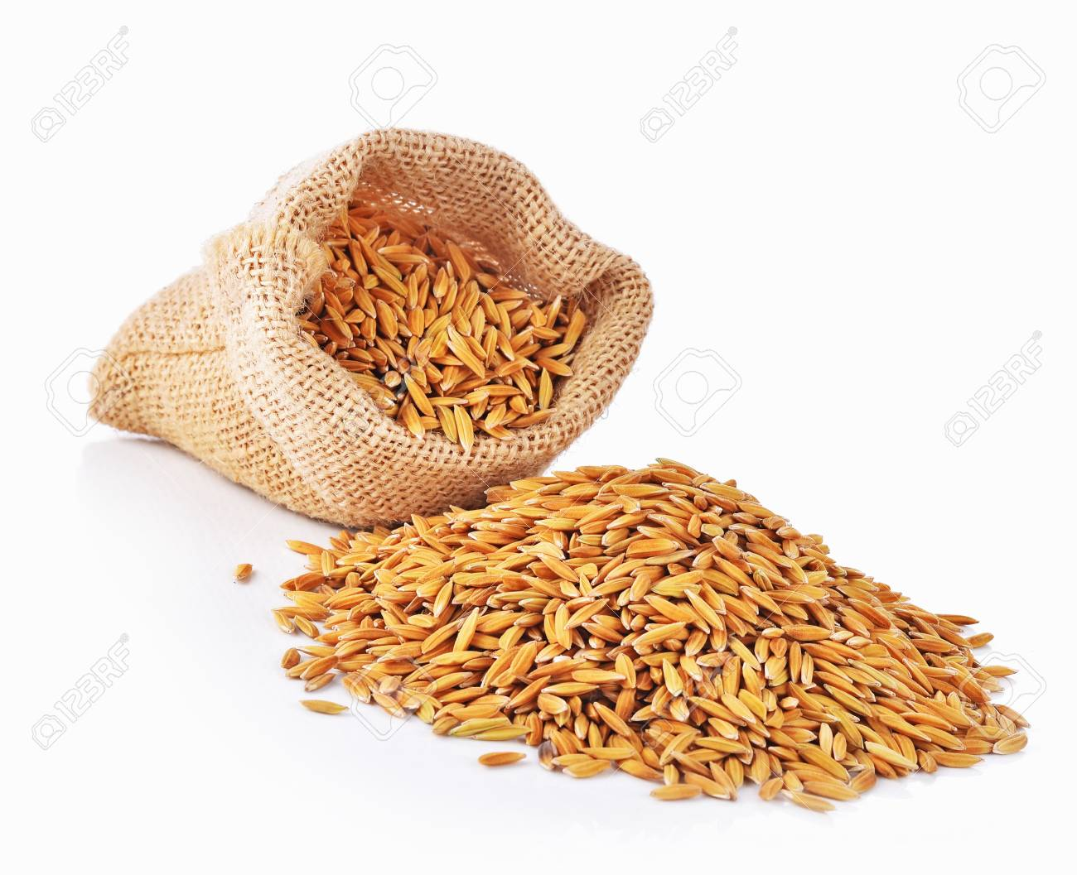
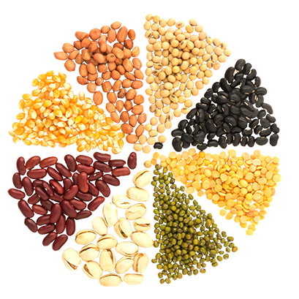
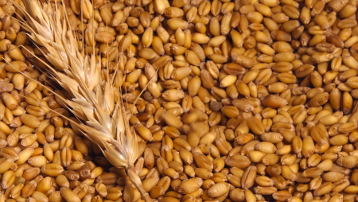
চিত্রের শস্যগুলোকে কীভাবে সংরক্ষণ করা যায়?
রোদে শুকিয়ে।

Slide 9
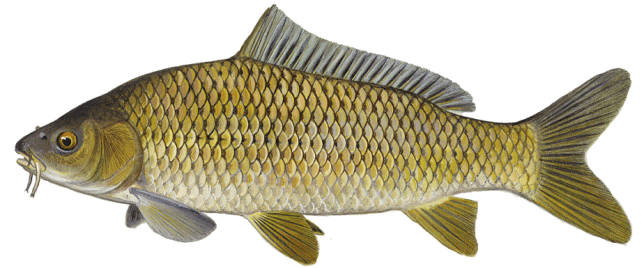
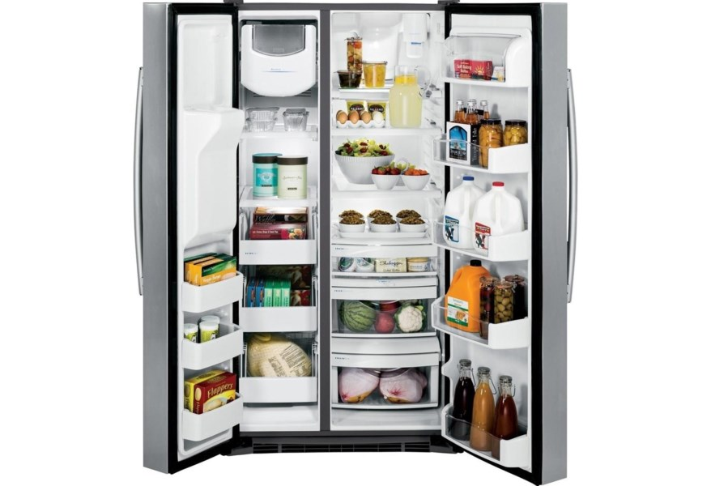
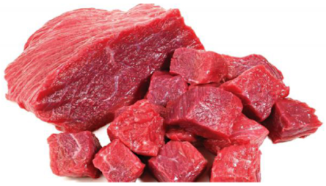
নিচের খাদ্যগুলোকে কীভাবে সংরক্ষণ করা যায়?
মাছ
মাংস
ফ্রিজে সংরক্ষণ করা যায়।

Slide 10
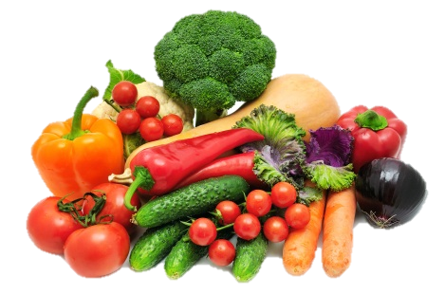
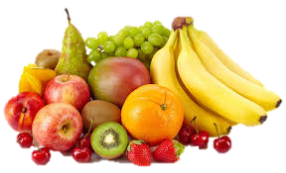
নিচের খাদ্যগুলোকে কীভাবে সংরক্ষণ করা যায়?
সবজি
ফল
ফ্রিজে/ হিমাগারে সংরক্ষণ করা যায়।

Slide 11
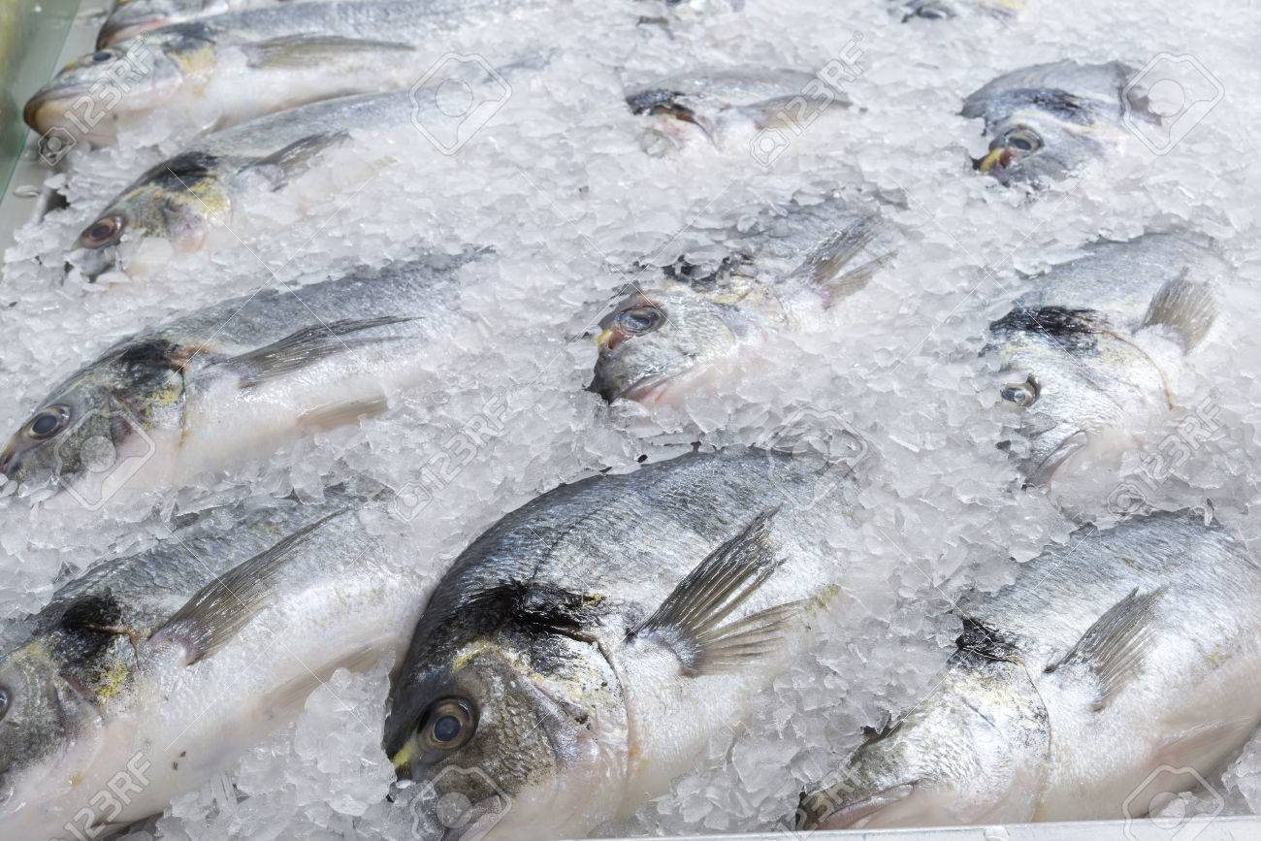
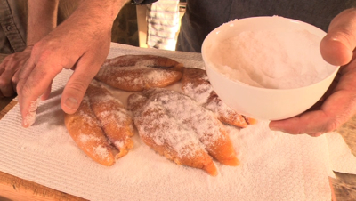
চিত্রে কী কী দেখা যাচ্ছে?
বরফ দিয়ে মাছ সংরক্ষণ
লবণ দিয়ে মাছ সংরক্ষণ

Slide 12
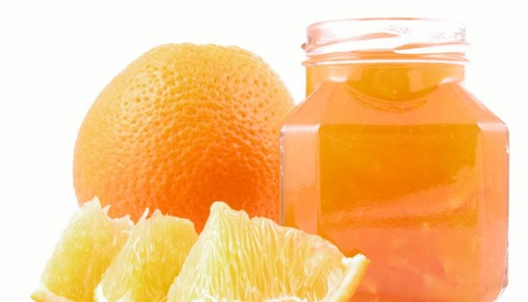
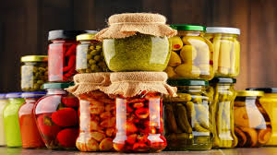
চিত্রে কী কী দেখা যাচ্ছে?
ফল থেকে জেলি তৈরি
আচার তৈরি

Slide 13
চিত্রটি ভালভাবে লক্ষ কর-
অপচয় রোধ
সহজে পরিবহন
পচন রোধ
খাদ্য সংরক্ষণের গুরুত্ব
মৌসুমি ফল সংরক্ষণ
ব্যাকটেরিয়া জন্মাতে দেয়না

Slide 14
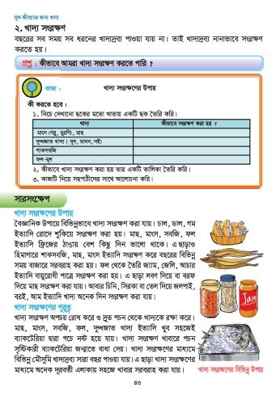
এসো আমরা পাঠ্যবইয়ের ৪৩ পৃষ্ঠা বের করি

Slide 15
বছরের সব সময় সব ধরনের খাদ্যদ্রব্য পাওয়া যায়না। তাই খাদ্যদ্রব্য নানাভাবে সংরক্ষণ করতে হয়।
খাদ্য সংরক্ষণ
প্রশ্ন : কীভাবে আমরা খাদ্য সংরক্ষণ করতে পারি?

Slide 16
একক কাজ
কী করতে হবে :
১. নিচে দেখানো ছকের মতো খাতায় একটি ছক তৈরি করি।
খাদ্য | কীভাবে সংরক্ষণ করা হয় ?
মাংস (গরু, মুরগি, মাছ
দুগ্ধজাত খাদ্য (দুধ, মাখন, দই)
শাক সবজি
ফল-মূল
২. কীভাবে খাদ্য সংরক্ষণ করা হয় তার একটি তালিকা তৈরি করি।
৩. কাজটি নিয়ে সহপাঠীদের সাথে আলোচনা করি।

Slide 17
সারসংক্ষেপ
খাদ্য সংরক্ষণের উপায়
বৈজ্ঞানিক উপায়ে বিভিন্নভাবে খাদ্য সংরক্ষণ করা যায়। চাল, ডাল, গম ইত্যাদি রোদে শুকিয়ে সংরক্ষণ করা হয়। মাছ, মাংস, সবজি, ফল ইত্যাদি ফ্রিজের ঠাণ্ডায় বেশ কিছু দিন ভালো থাকে। এ ছাড়া হিমাগারে শাকসবজি, মাছ, মাংস ইত্যাদি সংরক্ষণ করে বছরের বিভিন্ন সময় বাজারে সরবরাহ করা হয়। ফল থেকে তৈরি জ্যাম, জেলি, আচার ইত্যাদি বায়ুরোধী পাত্রে সংরক্ষণ করা হয়। এ ছাড়া লবণ দিয়ে বা বরফ দিয়ে মাছ সংরক্ষণ করা যায়। আবার চিনি, সিরকা বা তেল দিয়ে জলপাই, বরই, আম ইত্যাদি খাদ্য অনেক দিন সংরক্ষণ করা যায়

Slide 18
খাদ্য সংরক্ষণের গুরুত্ব
খাদ্য সংরক্ষণ অপচয় রোধ করে ও দ্রুত পচন থেকে খাদ্যকে রক্ষা করে। মাছ, মাংস, সবজি, ফল, দুগ্ধজাত খাদ্য ইত্যাদি খুব সহজেই ব্যাকটেরিয়া দ্বারা পচে নষ্ট হয়ে যায়। খাদ্য সংরক্ষণ খাবারে পচন সৃষ্টিকারী ব্যাকটেরিয়া জন্মাতে বাধা দেয়। খাদ্য সংরক্ষণের মাধ্যমে বিভিন্ন মৌসুমি খাদ্যদ্রব্য সারা বছর পাওয়া যায়। এ ছাড়া খাদ্য সংরক্ষণের মাধ্যমে অনেক দূরবর্তী এলাকায় সহজে খাবার সরবরাহ করা যায়।

Slide 19
দলীয় কাজ
দলে আলোচনা করে খাদ্য সংরক্ষণের ৩টি উপায় বর্ণনা কর।

Slide 20
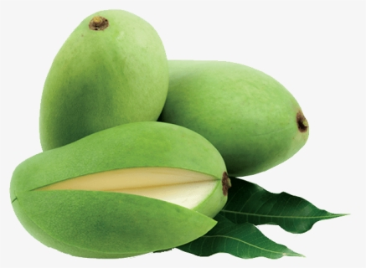
বাড়ির কাজ
কাঁচা আম কীভাবে সংরক্ষণ করা যায় তার উপায় লিখে আনবে।

Slide 22
ঘরে থাকি। নিরাপদে থাকি।
আল্লাহ হাফেজ
আজকের পাঠ এখানেই সমাপ্ত
Notes:
ধন্যবাদ দ্বারা শ্রেণীর কার্যক্রম সমাপ্ত করা যেতে পারে।

